Slide 1
2020年贵州省黔西南州毒品预防教育
骨干师资培训
http://www.jzjyyun.cn/
课题：金州教育云—禁毒教育
龙紫梅：黔西南州禁毒办
2567827645@qq.com
2020年08月28日

Slide 2
2020年贵州省黔西南州毒品预防教育骨干师资培训
课题：青骄第二课堂
0１
一、青骄第二课堂情况
三、需要解决的问题
二、青骄第二课堂操作
授课内容
0３

Slide 3
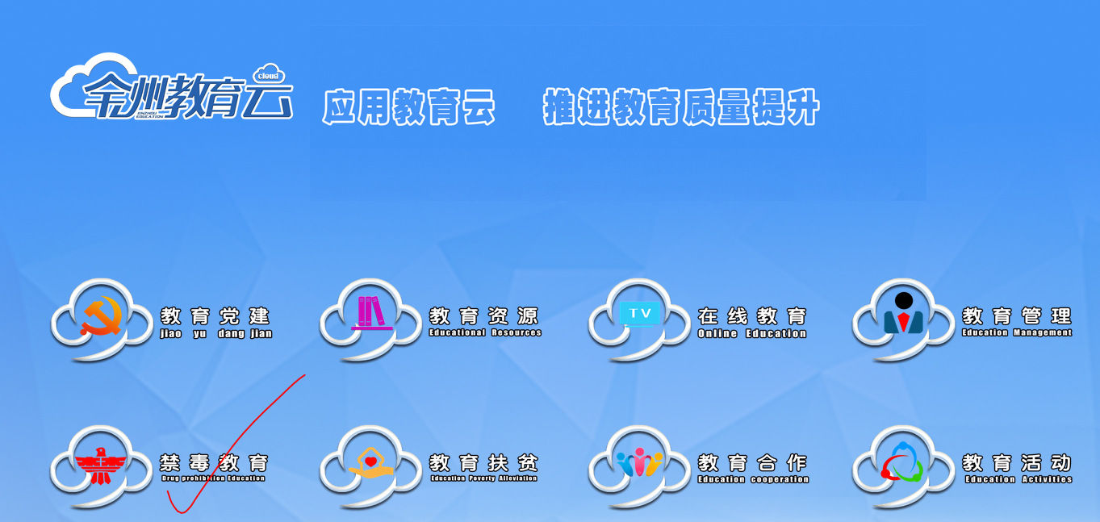
黔西南州禁毒网
金州教育云--禁毒教育 http://www.jzjyyun.cn/
黔西南州禁毒网

Slide 4
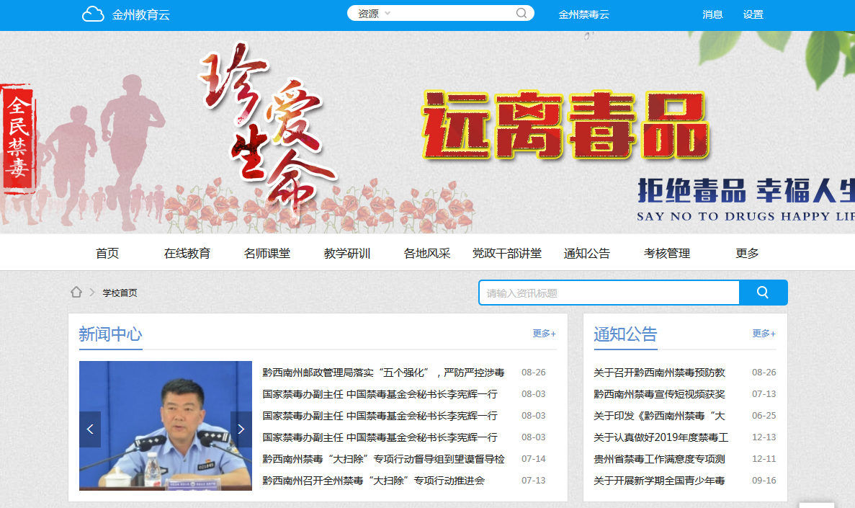
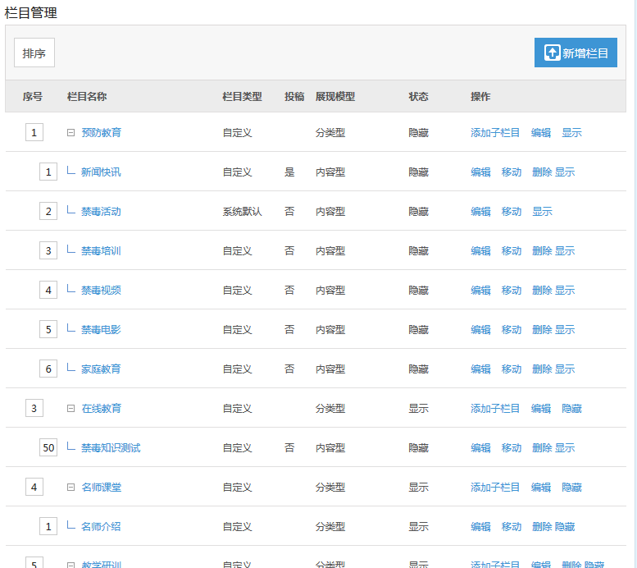
黔西南州禁毒网
金州教育云--禁毒教育 http://www.jzjyyun.cn/
黔西南州禁毒网

Slide 5
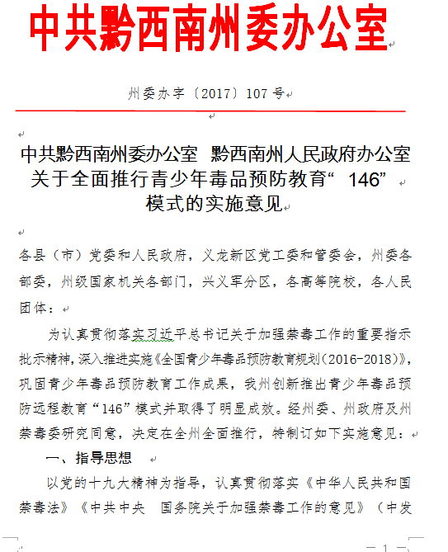
构建“云+端”青少年毒品预防教育远程教育平台
二、总体目标
充分依托全州教育信息化平台——金州教育云大数据平台，构建青少年毒品预防远程教育“146”模式，通过“云+端”实现全州学校毒品预防教育的可视化、扁平化、智能化、一体化，进一步夯实筑牢学校禁毒预防教育防线，最大限度提高青少年毒品预防教育工作成效，为广大青少年实现“健康人生，绿色无毒”提供坚实保障，实现学校毒品预防教育全覆盖、全州所有学校师生员工接受毒品预防教育率达100%、毒品预防教育教师普及率达100%、学生家长对毒品预防教育知晓率达100%、学校师生员工涉毒违法犯罪行为零发生的“校园无毒品，学生无毒害”工作目标。
黔西南州禁毒网
中共黔西南州委办公室
黔西南州人民政府办公室
2017年8月3日

Slide 6
牵头单位：州教育局、州禁毒办
（十二）强化基础数据库建设。分类收集整理毒品预防教育音视频资料、图文材料、优秀课件、典型案例等资料，建立黔西南州青少年毒品预防远程教育“146”模式专用数据库，分门别类进行整理归档，确保实现台账记录齐全完备、总体情况实时展示、运行情况即时统计、历史记录随时查询。（牵头单位：州教育局、州禁毒办；参与单位：州大数据局、州公安局、各县〔市〕人民政府、义龙新区管委会。
黔西南州禁毒网

Slide 7
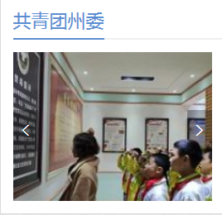
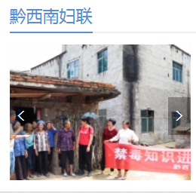
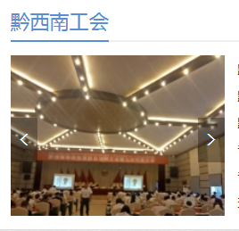
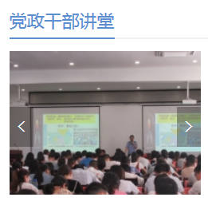
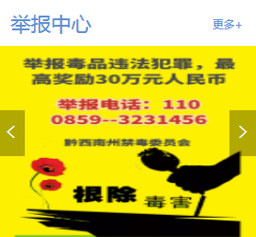
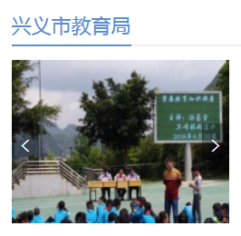
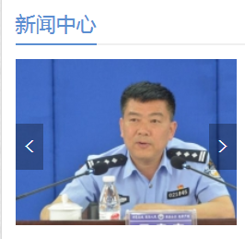
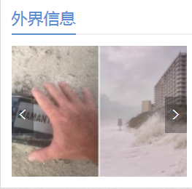
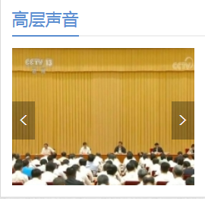
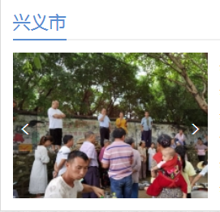
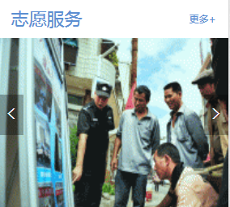
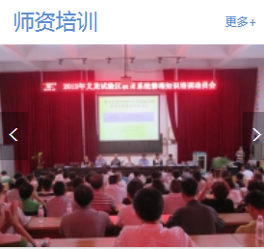
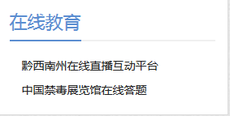
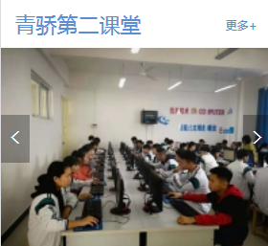
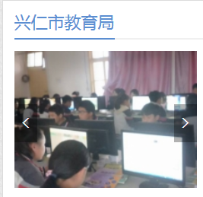
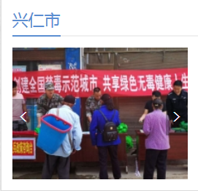
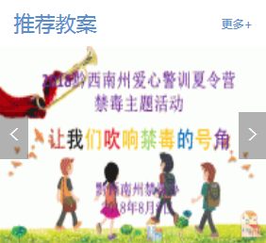
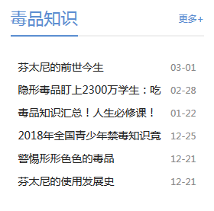
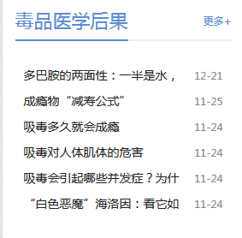
金州教育云—禁毒教育已开通的栏目
黔西南州禁毒网

Slide 8
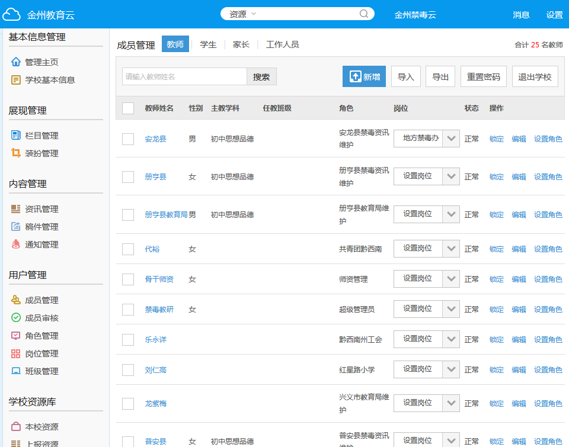
金州教育云—禁毒教育管理人员
金州教育云—禁毒教育管理人员由
各县（市）、义龙新区禁毒办、教育局负责
禁毒委成员单位：共青团州委、黔西南州总工会、黔西南州妇联
黔西南州禁毒网

Slide 9
金州教育云—禁毒教育取得的成绩与存在的问题
取得的成绩 | 存在的问题
1、填补我州无禁毒专网的空白 | 1、创新不足，信息资源有限，吸粉度不高
2、是我州“146”模式重要载体 | 2、禁毒办单打独斗，与州教育局未形成工作合力
3、展现我州禁毒工作风采 | 3、对县（市）区管理人员培训不足
4、为州毒品预防教育创造交流学习的平台 | 4、各地管理人员更新信息慢
黔西南州禁毒网

Slide 10
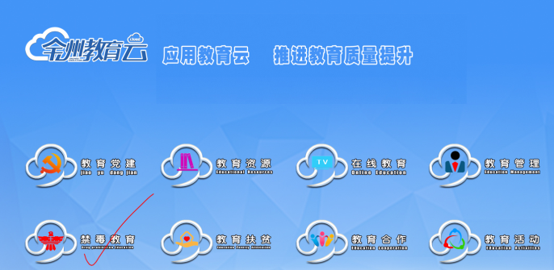
金州教育云—禁毒教育
需要解决的问题
1、州教育局指定专人负责禁毒云工作
2、对管理人员进行系统业务、安全知识培训
3、拓展功能、丰富网站内容
4、各地管理人员每天至少更新一条以上信息
5、各校要求学生登陆“青骄第二课堂”学习时，至少登陆一次金州禁毒云
黔西南州禁毒网

Slide 11
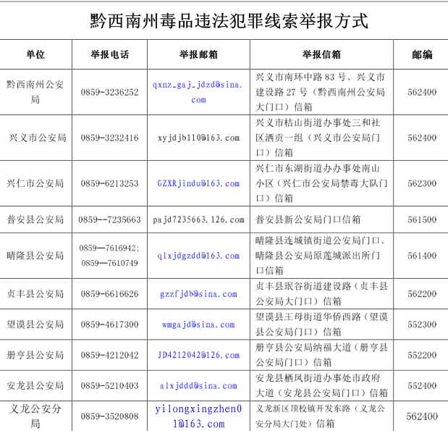
黔西南州打击毒品违法犯罪举报电话
黔西南州禁毒网
举报电话：110
0859--3236252

Slide 12
2020年贵州省黔西南州毒品预防教育
骨干师资培训
谢谢！
http://www.jzjyyun.cn/
课题：金州教育云—禁毒教育
龙紫梅：黔西南州禁毒办
2567827645@qq.com
2020年08月28日

